Slide 1
Το υλικό του υπολογιστή
Α Γυμνασίου
Νέο πρόγραμμα

Slide 2

Υλικό Μέρος (Hardware) του υπολογιστή είναι τα μηχανικά και τα ηλεκτρονικά του μέρη, ό,τι δηλαδή μπορούμε να δούμε και να αγγίξουμε.
Το υλικό αποτελείται από:

Slide 3
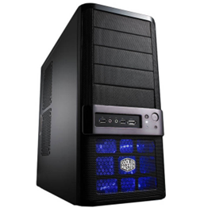
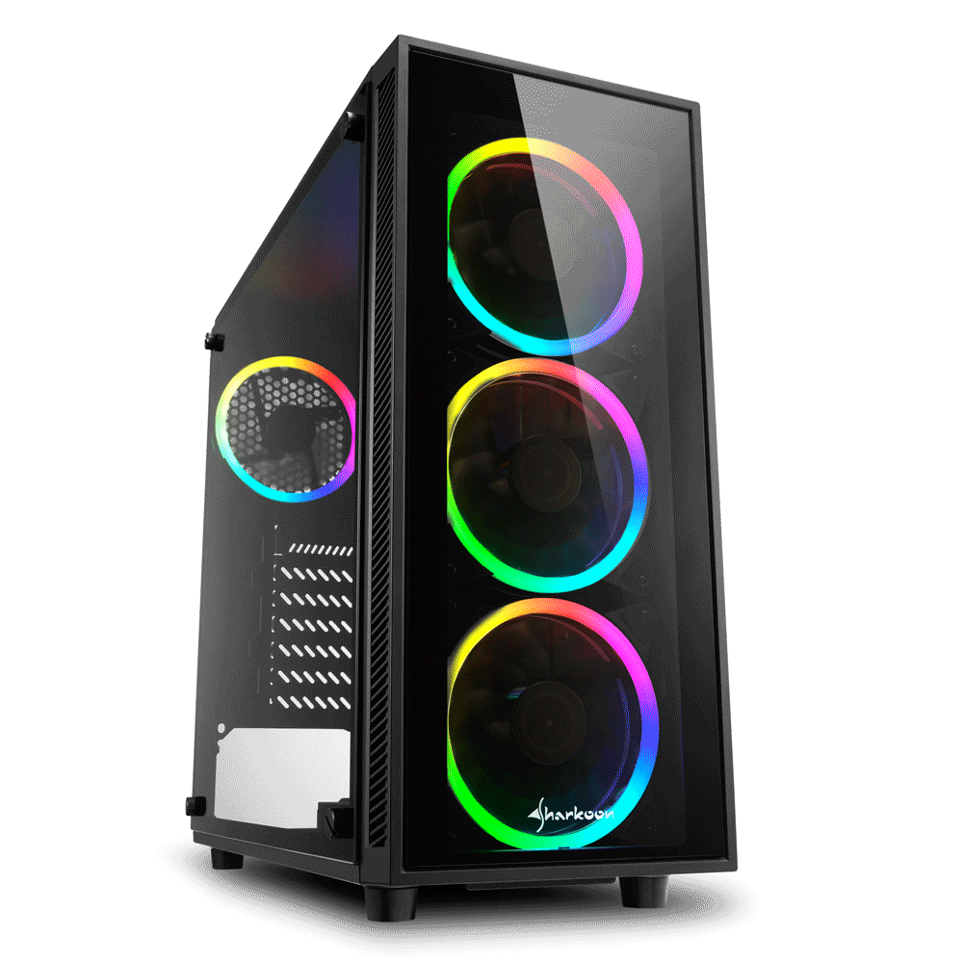
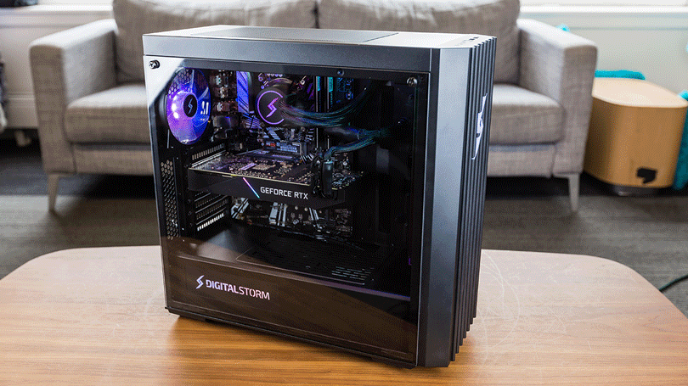
Κεντρική Μονάδα
Η Κεντρική Μονάδα (Κουτί) του υπολογιστή.
Μέσα σ’ αυτήν βρίσκεται η Κεντρική Μονάδα Επεξεργασίας (Επεξεργαστής) καθώς και η Κύρια Μνήμη (Μνήμη RΑΜ).

Slide 4
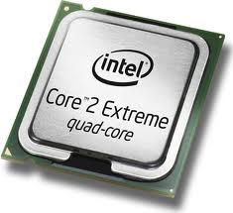
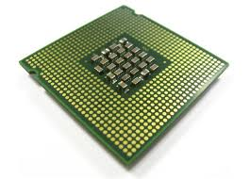
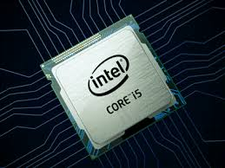
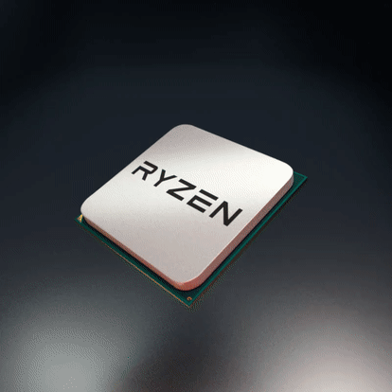


Κεντρική Μονάδα Επεξεργασίας (επεξεργαστής)
Η Κεντρική Μονάδα Επεξεργασίας (Επεξεργαστής) επεξεργάζεται τα δεδομένα σύμφωνα με τις οδηγίες μας.

Slide 5
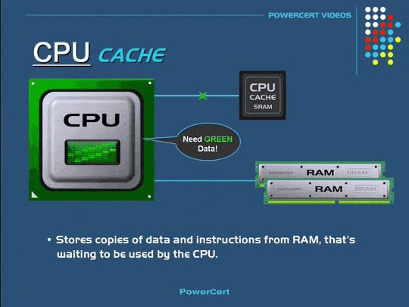
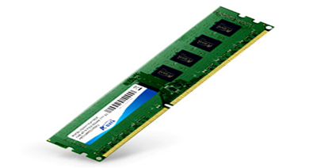
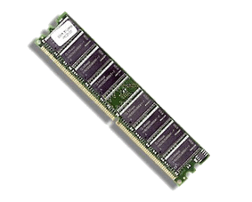
Μνήμη RAM(Κύρια ή κεντρική μνήμη)
Στην Μνήμη RAM αποθηκεύονται προσωρινά τα δεδομένα και οι κατάλληλες για επεξεργασία εντολές . Στη συνέχεια γίνεται η επεξεργασία τους από την ΚΜΕ, ανάλογα με τις εντολές και τα αποτελέσματα , ως πληροφορίες, αποθηκεύονται προσωρινά στη μνήμη RAM. Οι πληροφορίες και τα δεδομένα παραμένουν σ΄ αυτή όσο ο υπολογιστής τροφοδοτείται με ηλεκτρικό ρεύμα. Αν κοπεί το ρεύμα ή τον κλείσουμε οι πληροφορίες χάνονται. Για να μη χαθούν πρέπει να τα αποθηκευσουμε στο σκληρό δίσκο ή σε άλλο αποθηκευτικό μέσο

Slide 6


Συσκευές εισόδου - εξόδου

Slide 7
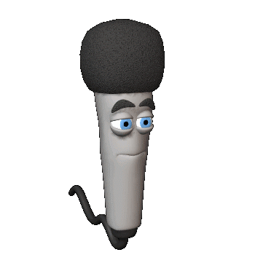
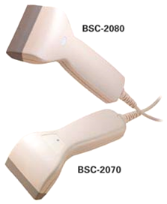


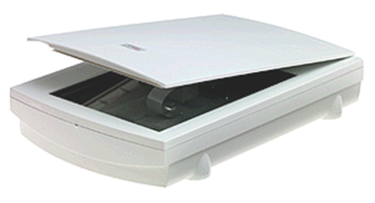
Μονάδες εισόδου: Δίνω δεδομένα
Πληκτρολόγιο
Ποντίκι
Σαρωτής
Μικρόφωνο
Κάμερα
Χειριστήριο
Ψηφ. Φωτογραφική μηχανή
Bar code reader
QR reader
Joystick
Digital pen

Slide 8

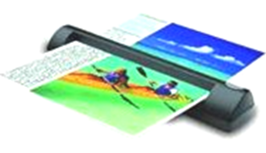

Μονάδες εξόδου: Παίρνω δεδομένα
Οθόνη
Εκτυπωτής
Ηχεία
Ακουστικά

Slide 9

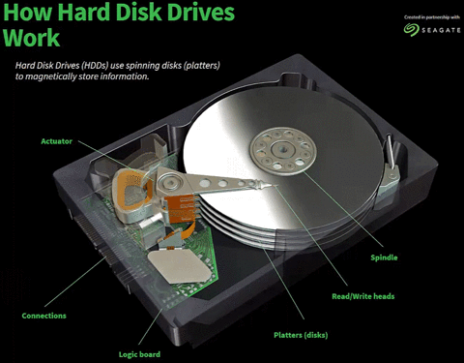
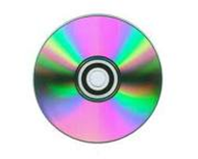
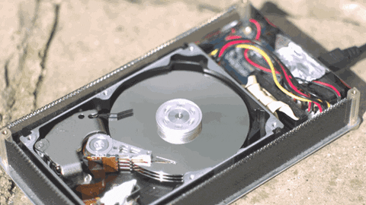
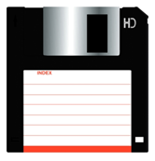
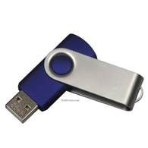
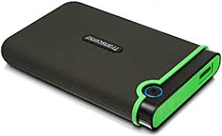
Αποθηκευτικά Μέσα
Στα Αποθηκευτικά μέσα αποθηκεύονται μόνιμα τα δεδομένα και οι Πληροφορίες. Οι πληροφορίες και τα δεδομένα παραμένουν σ΄ αυτά ακόμη και αν ο υπολογιστής δεν τροφοδοτείται με ηλεκτρικό ρεύμα ή είναι κλειστός.
Ο σκληρός δίσκος είναι το μεγαλύτερο αποθηκευτικό μέσο και βρίσκεται συνήθως στην Κεντρική μονάδα του υπολογιστή.

Slide 10
Κατηγορίες σκληρών δίσκων
HDD(HARD DISK DRIVES) : χρησιμοποιούν περιστερφόμενους μαγνητικούς δίσκους, έχουν μεγάλη χωρητικότητα, χαμηλότερη ταχύτητα από τους άλλους δίσκους και χαμηλότερο κόστος.
SSD (SOLID STATE DRIVES): χρησιμοποιούν μνήμη FLASH, χωρίς μηχανικά μέρη, Είναι πιο γρήγοροι, αθόρυβοι και με υψηλότερο κόστος από τους HDD.
CD, DVD,BLU-RAY: είναι οπτικοί δίσκοι για μεταφορά δεδομέων, δημιουργία αντιγράφων ασφαλείας και αρχειοθέτηση
FLASH(USB, MEMORY CARD SD):μικρές φορητές συσκευές αποθήκευσης μεν μεγάλη ταχύτητα για μεταφορά αρχείων. Χρησιμοποιούνται σε ωηφιακές φωτογραφικές μηχανές, κινητά τηλέφωνα και άλλα
CLOUD: GOOGLE DRIVE, DROPBOX ONE DRIVE και άλλα. Προσφέρουν πρόσβαση από οποιοδήποτε υπολογιατή και αυτόματο backup.

Slide 11
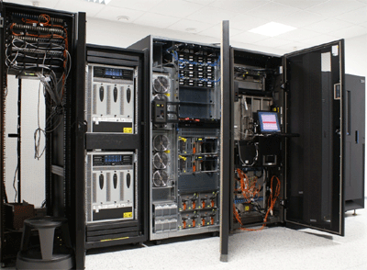

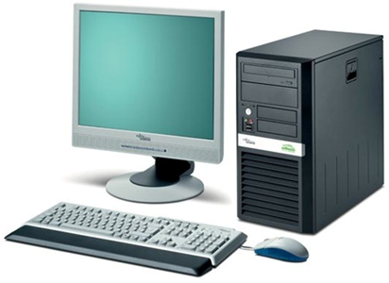
Είδη
υπολογιστών
Super computers Υπερυπολογιστές. Οι μεγαλύτεροι υπολογιστές στον κόσμο. Αποτελούνται από συστοιχίες πολλών επεξεργαστών που δουλευουν παράλληλα. Το υπουργείο Παιδείας έχει ένα τέτοιο τον A.R.I.S αλλά θα τον διαδεχθεί ο Δαίδαλος.
Main frames: Μεγάλα συστήματα. Χρησιμοποιούνται από επιχειρήσεις, βιομηχανίες και οργανισμούς.
Personal computers. Προσωπικοί υπολογιστές. Οι υπολογιστές που έχουμε στο σπίτι, στο σχολείο, σε επιχειρήσεις
Υπολογιστές ειδικού σκοπού: Ειναι ενσωματωμένοι σε αυτοκίνητα, οικιακές συσκευές, τλέφωνα, παιχνιδομηχανές και άλλα

Slide 12
The end
Quiz

Slide 13
Ευχαριστώ για το χρόνο σας

